Slide 1
Тифлокомментирование как способ получения равного доступа незрячих и слабовидящих пользователей к культурным ценностям
осп «Псковская областная специальная
библиотека для незрячих и слабовидящих»
Зав. отделом обслуживания
Кондратьева Татьяна Викторовна

Slide 2
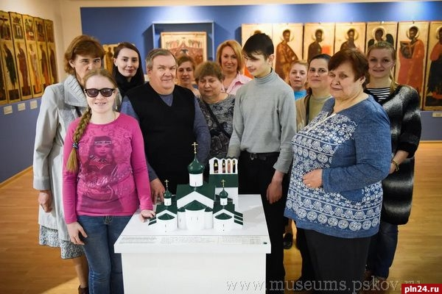
Конвенция о правах инвалидов — конвенция, принятая Генеральной Ассамблеей ООН 13 декабря 2006 года и вступившая в силу 3 мая 2008 года

Slide 3
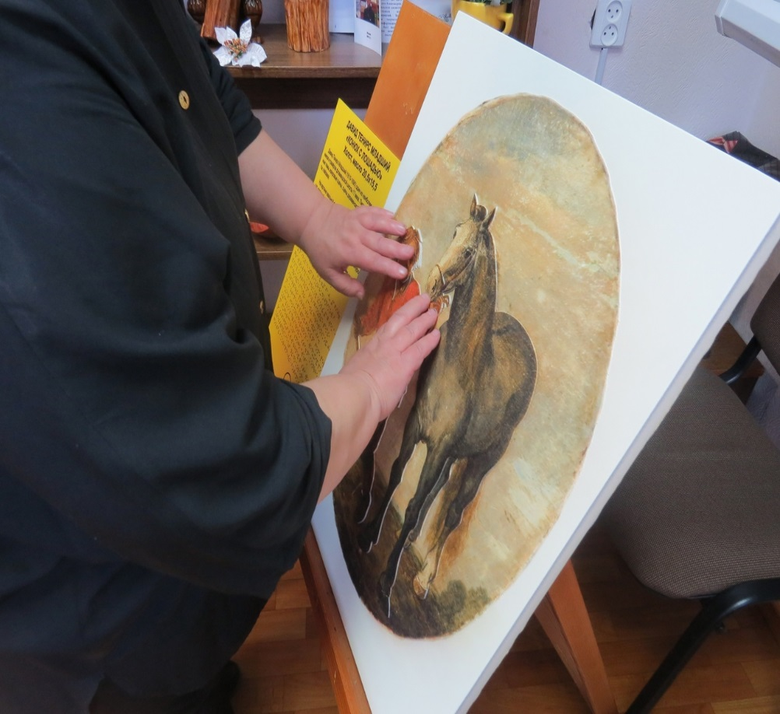
Тифлокомментарий - это целевая информация, специально подготовленная для слепых для замещения визуальной информации, которую воспринимает зрячий и которая из-за слепоты недоступна слепым и слабовидящим.

Slide 4
Тифлокомментарование проводится:
- при посещении музыкальных спектаклей;
- в театре;
- на концертах, эстрадных представлениях, шоу;
- в цирке;
- на спортивных состязаниях;
- в кинотеатре;
- тифлокомментирование телепередач;
- на показе мод;
- в музеях и на выставках.

Slide 5
Тифлокомментирование может быть:
• автоматическое
• прямое
По принципу подготовки тифлокомментирование делится на:
• горячее
• подготовленное

Slide 6
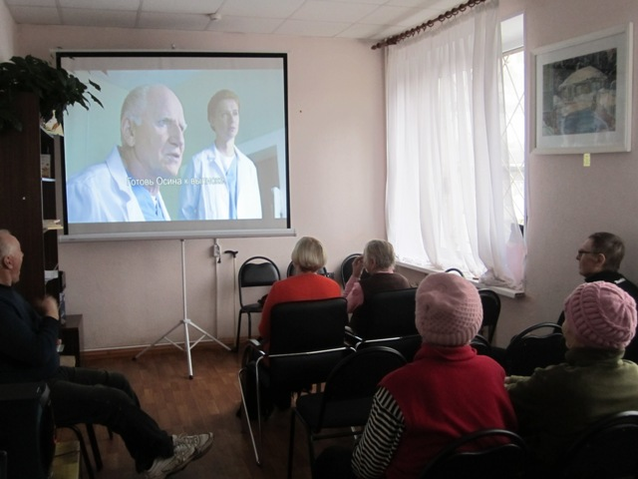
Социальный проект
«Кино без границ»

Slide 7
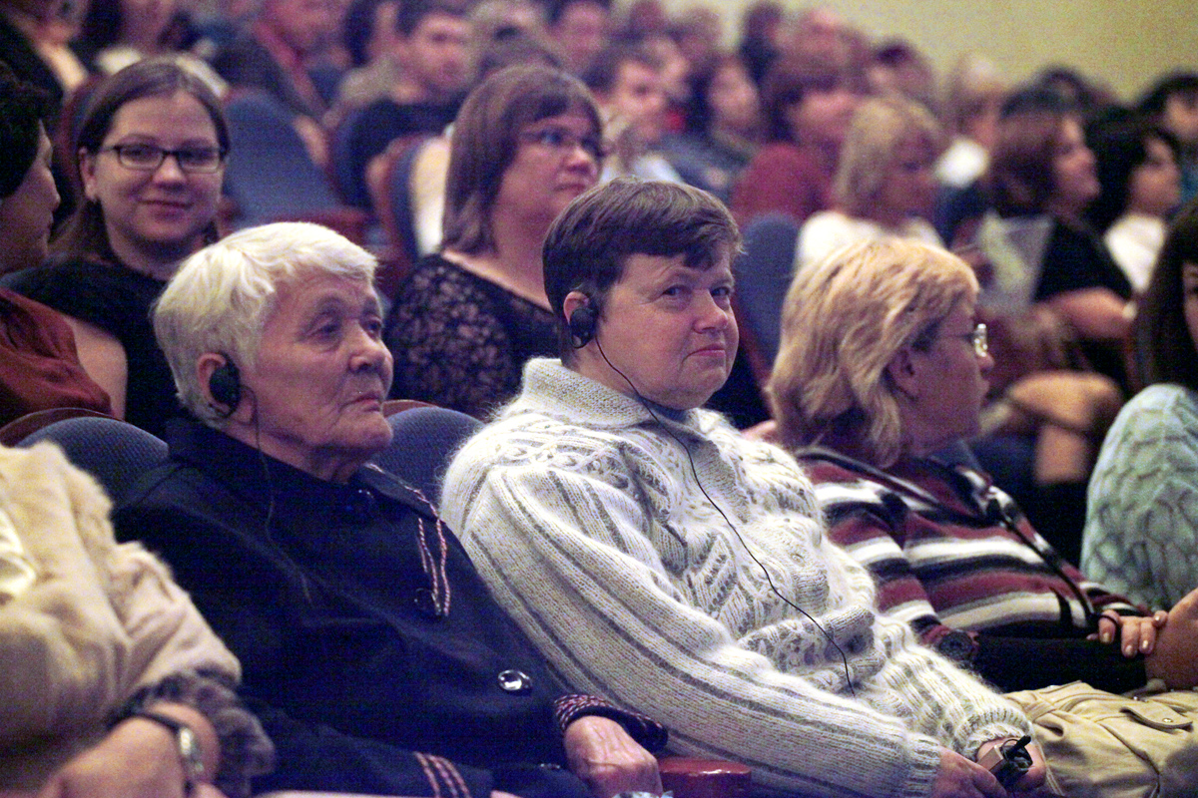
Тифлокомментирование – это лаконичное описание предмета, пространства или действия, которые непонятны слепому (слабовидящему) без специальных пояснений.

Slide 8
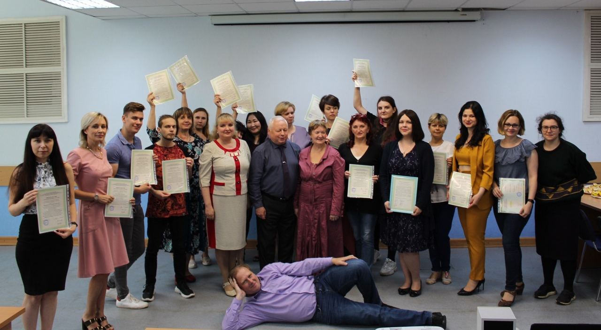
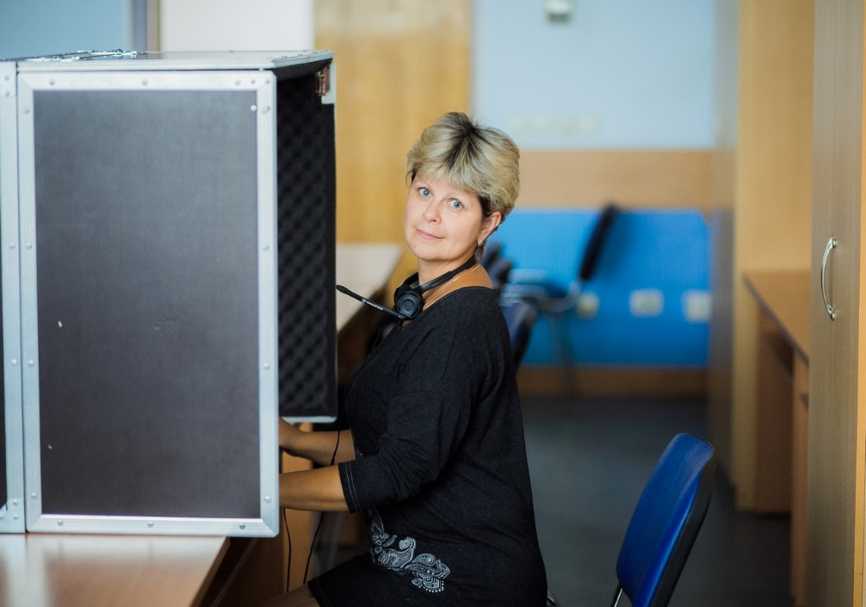
Негосударственное учреждение «Институт профессиональной реабилитации и подготовки персонала ВОС «Реакомп».

Slide 9
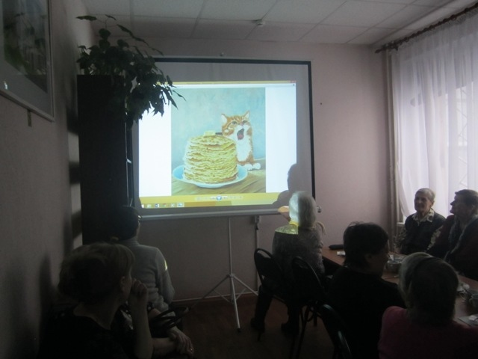
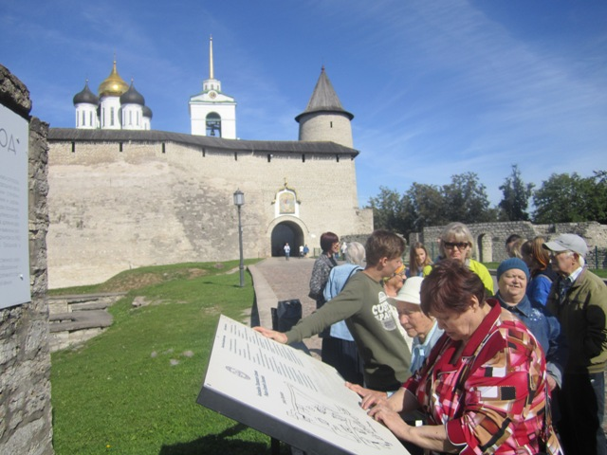
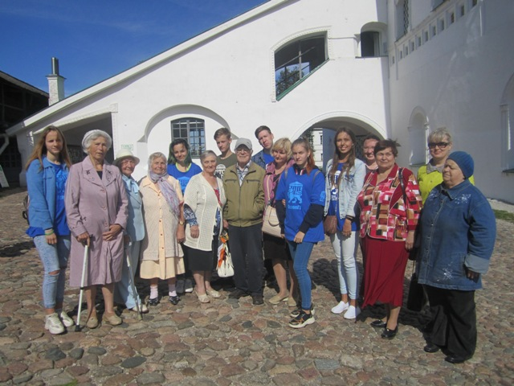
Проекты библиотеки с пешими и виртуальными экскурсиями.
- «Путешествие по русским Ганзейским городам»
- «История одной картины»
- «Улицы Пскова рассказывают»

Slide 10
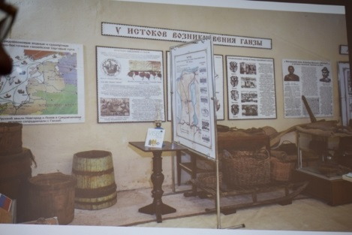
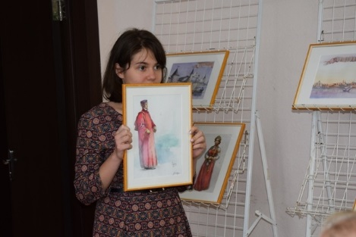
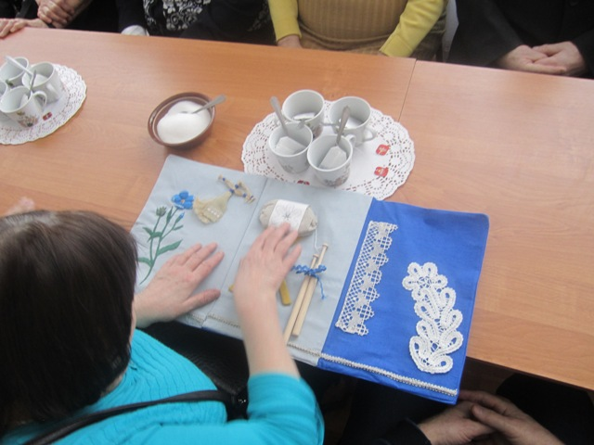
Проект «Путешествие по русским
Ганзейским городам»

Slide 11
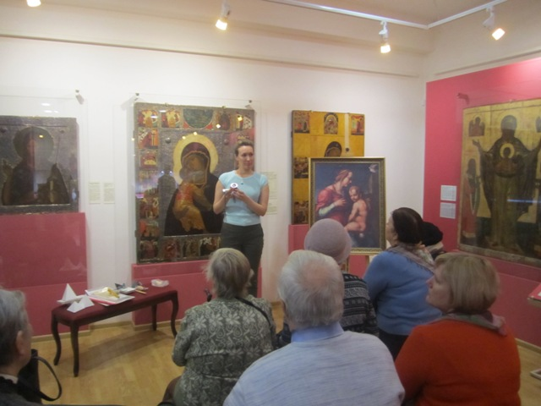
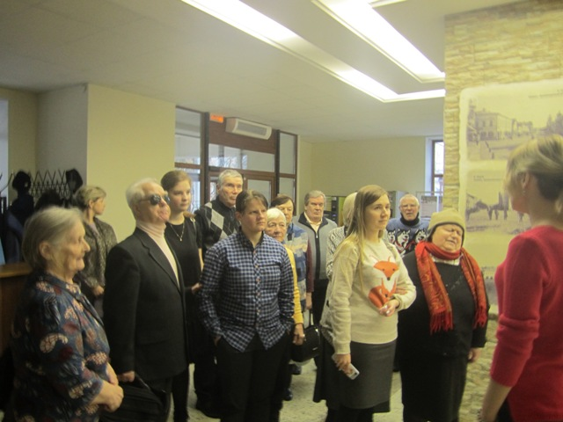
"Картина и икона: две истории, одна судьба» – экскурсия в Псковский музей-заповедник.

Slide 12
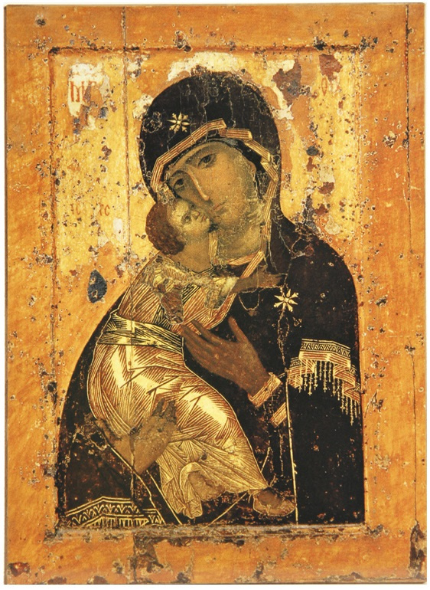
Икона «Владимирская Божья Матерь»

Slide 13
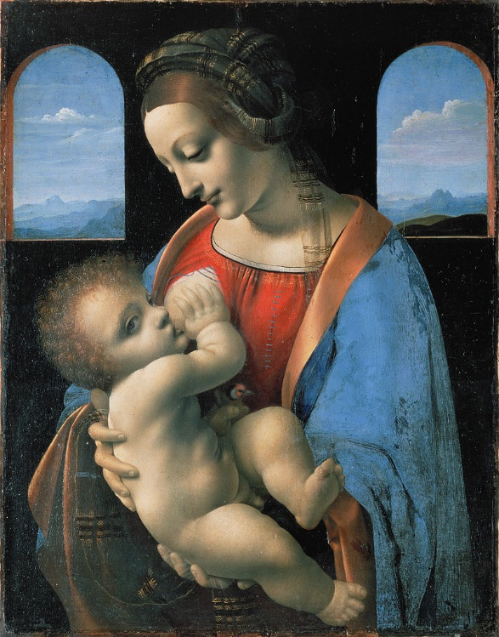
Мадонна Литта

Slide 14
Тифлокомментирование спектаклей
1.Писать комментарий театрального спектакля желательно при постоянном участии режиссёра спектакля.
2. Комментарий встраивается в паузы между репликами и не должен перекрывать голоса актёров, атмосферную музыку и значимые шумы.
3. Комментатор описывает всё, что происходит на театральной сцене, а именно: действия героев, как они одеты, как сменяются декорации, как персонажи взаимодействуют друг с другом, стараясь передать их эмоции, если они не читаются в интонациях и репликах.

Slide 15
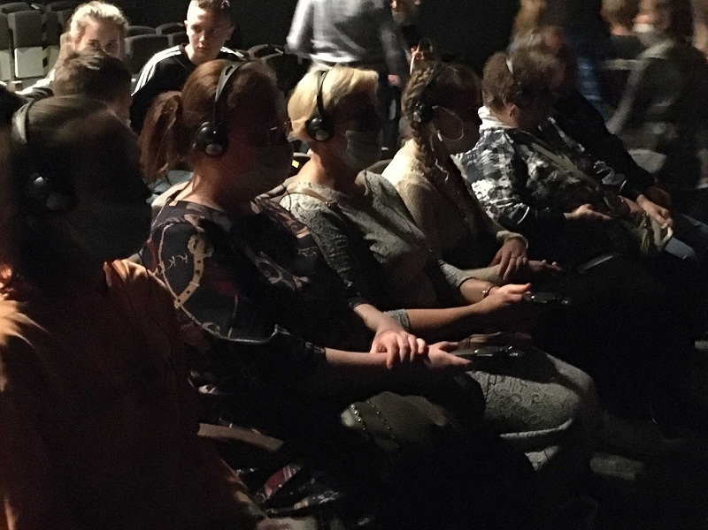
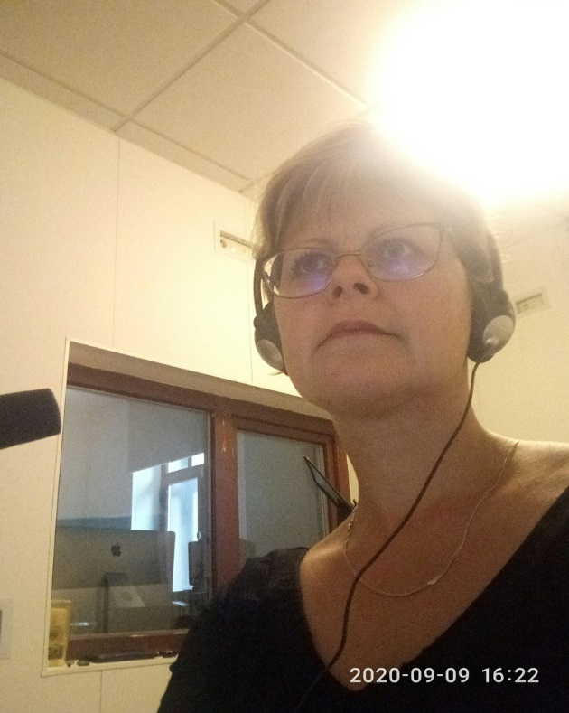
Проект «Навстречу незрячему зрителю. Организация тифлокомментирования спектаклей»

Slide 16
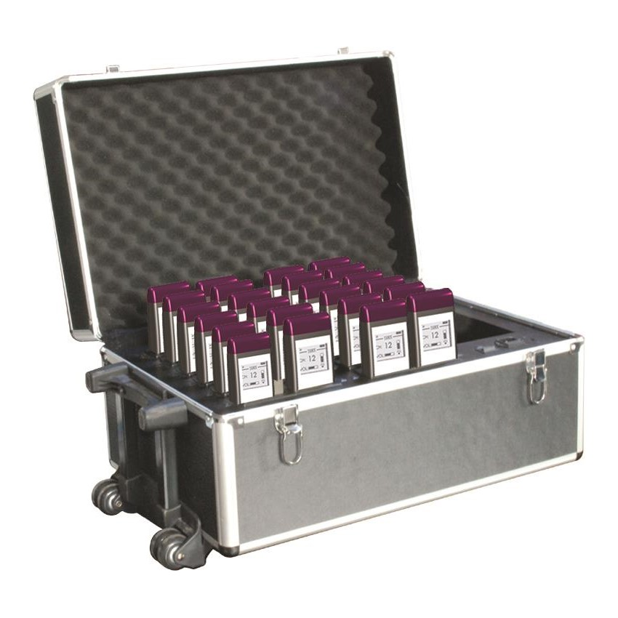
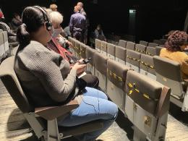
Оборудование для тифлокомментирования

Slide 17
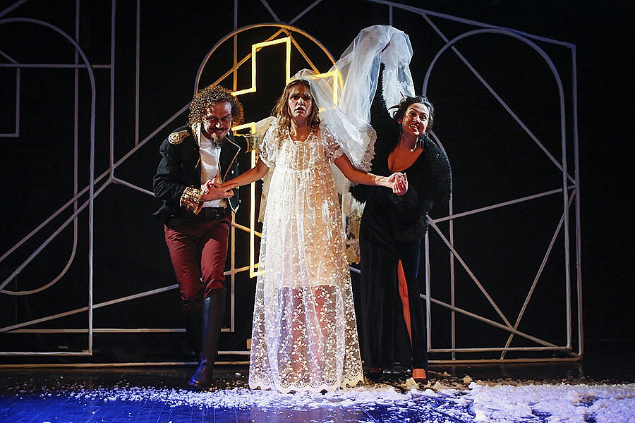
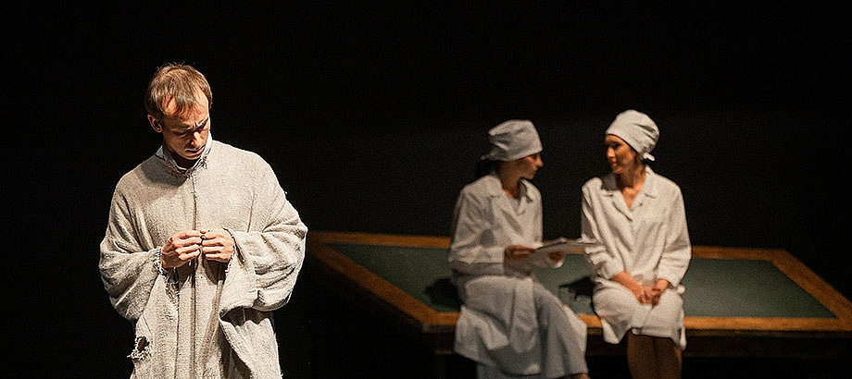
Спектакль «Пиковая дама»
Спектакль
«Метель»

Slide 18
Спасибо за внимание!
Сайт библиотеки: http://pskov-sbs.ru/
Группа ВК Псковская специальная библиотека https://vk.com/club161121012
Адрес электронной почты: posbs@pskovlib.ru

